Slide 1
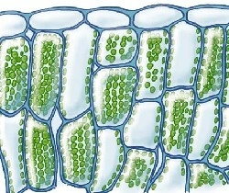
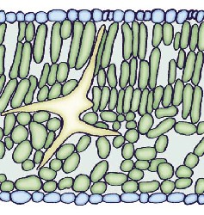
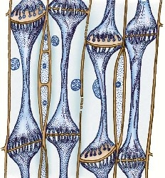
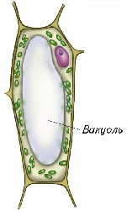
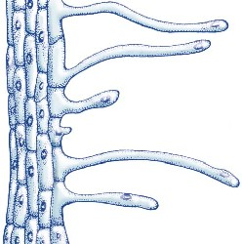
Назовите типы ткани
1
3
2
5
7
4
6

Slide 2
18 сентября
Урок № 6.
Жизнедеятельность
клетки

Slide 3
Свойства живой клетки
Движение цитоплазмы
Дыхание
Обмен веществ
Деление и рост клетки

Slide 4
Движение цитоплазмы
Перемещение в клетках молекул воды, воздуха и питательных веществ
Соединение цитоплазм соседних клеток через поры
Выясните, каково отличие и значение межклетников и межклеточного вещества в растительных тканях, стр. 22

Slide 5
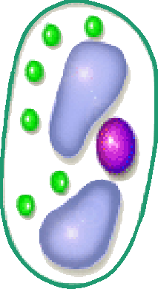
Дыхание
кислород
углекислый газ
Notes:
В живой клетке постоянно протекает процесс дыхания. При этом клетка поглощает кислород и выделяет углекислый газ.

Slide 6
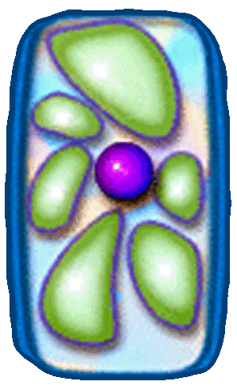
Обмен веществ
Поступление
Выделение
Превращение
Notes:
Обмен веществ в клетках состоит из трёх этапов.
Во-первых, поступление веществ в клетку. Клетка получает из внешней среды не только кислород, но и другие необходимые ей вещества.
Затем в цитоплазме они вступают друг с другом в различные сложные химические реакции. В результате образуются новые вещества.
И наконец, происходит выделение вредных веществ через клеточную оболочку в окружающую среду.
Такой процесс получил название "обмен веществ".
Клетка не очень гостеприимна. Оказывается, через клеточную оболочку может проникнуть не любое вещество. Такое свойство называется избирательной проницаемостью. Вода, кислород, углекислый газ легко проникают через оболочку и цитоплазму, но есть вещества, которые не могут попасть в цитоплазму живой клетки.

Slide 7
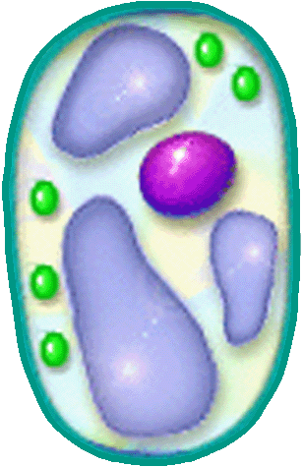
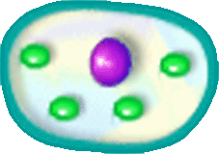
Деление и рост клетки
материнская
дочерние
Notes:
При делении каждая клетка образует две свои точные копии, а сама при этом перестает существовать. Давай попробуем разобраться в том, как это происходит. Будьте внимательнее!
Клетка, вступающая в процесс деления, называется материнской.
Клетки, возникающие в результате деления клетки, – дочерними.

Slide 8
Деление клетки
Митоз

Slide 9
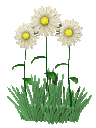
Домашнее задание 1. изучить § 3 2. повторить главу «Клеточное строение организмов» и подготовиться к обобщающему уроку
Сегодня я на уроке узнал, что …
Я удивился тому, что …

